Slide 1
Utilizando kd-trees para particionar o ambiente virtual e balancear dinamicamente a carga sobre servidores de MMOGs
Carlos Eduardo Benevides Bezerra
CMP189 – Algoritmos Geométricos
Prof. João Luiz Dihl Comba
Porto Alegre, 13 de julho de 2009

Slide 2
Problema
Dado um espaço bidimensional, através do qual estão distribuídos avatares (pontos), dividí-los entre N servidores (regiões), de forma que:
  A carga sobre cada servidor seja proporcional à sua capacidade*
Como geralmente não é possível que a carga seja exatamente proporcional à capacidade do servidor, o objetivo é minimizar o seu desvio.
Dada uma divisão onde a carga sobre um servidor está acima do tolerável, modificar a divisão de maneira que a carga sobre aquele servidor esteja dentro de um limite aceitável

Slide 3
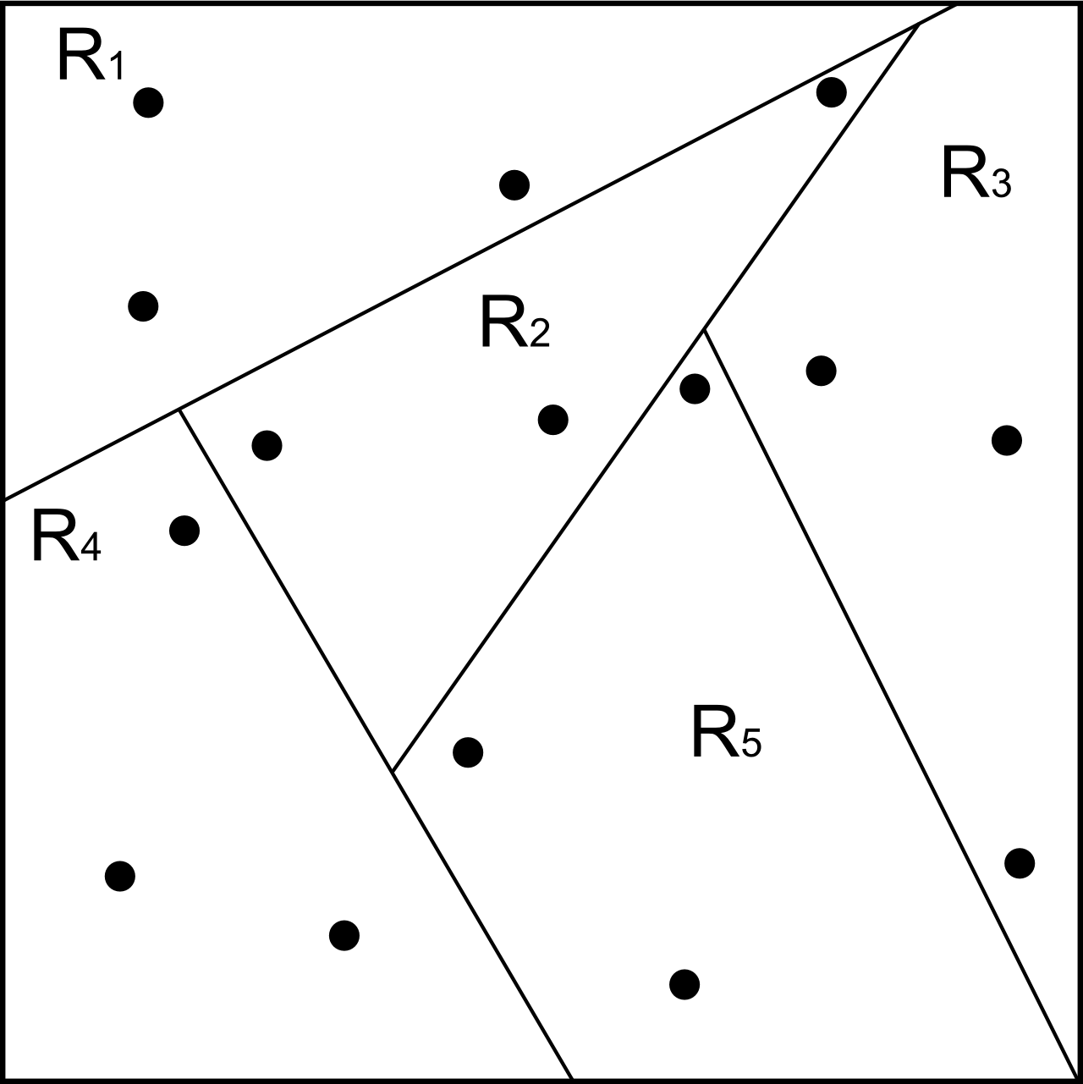
Exemplo
Se carga = número de avatares e
todos os servidores têm a mesma capacidade:

Slide 4
Contexto
Em MMOGs, existem dezenas de milhares de jogadores simultâneos
Solução: multi-servidor
  O ambiente do jogo é dividido em partições, cada uma administrada por um servidor
  Cada jogador precisa de atualizações de estado do ambiente do jogo (uso da banda de upload do server)
  A carga sobre os servidores deve ser rebalanceada, sempre que algum deles estiver sobrecarregado

Slide 5
Trabalhos Relacionados
(DE VLEESCHAUWER et al., 2005) Dynamic microcell assignment for massively multiplayer online gaming. In: Proceedings of the ACM SIGCOMM workshop on Network and system support for games, NetGames
(AHMED; SHIRMOHAMMADI, 2008) A Microcell Oriented Load Balancing Model for Collaborative Virtual Environments. In: Proceedings of the IEEE Conference on Virtual Environments, Human-Computer Interfaces and Measurement Systems
(BEZERRA; GEYER, 2009) A load balancing scheme for massively multiplayer online games. In: Massively Multiuser Online Gaming Systems and Applications, Special Issue of Springer’s Multimedia Tools and Applications

Slide 6
Células e regiões
Propõe-se uma divisão do espaço em células estáticas de mesmo tamanho
As células são agrupadas, formando uma região, que é então atribuída a um servidor
Para rebalancear a carga, as células são transferidas entre regiões

Slide 7
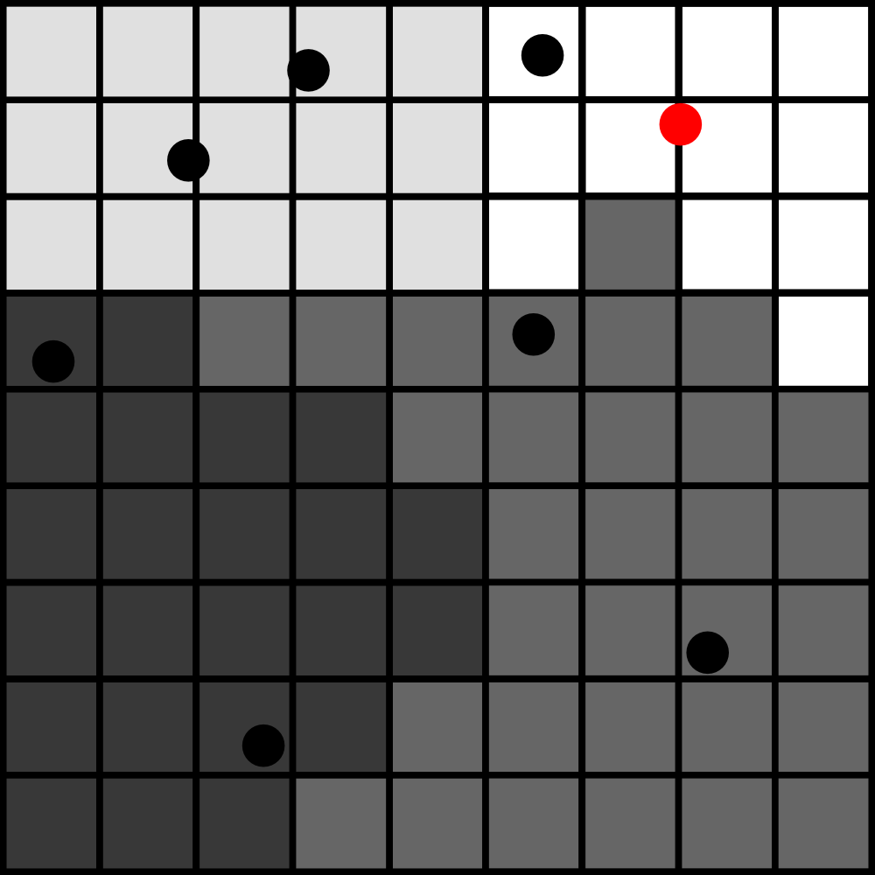
Exemplo de divisão em células

Slide 8
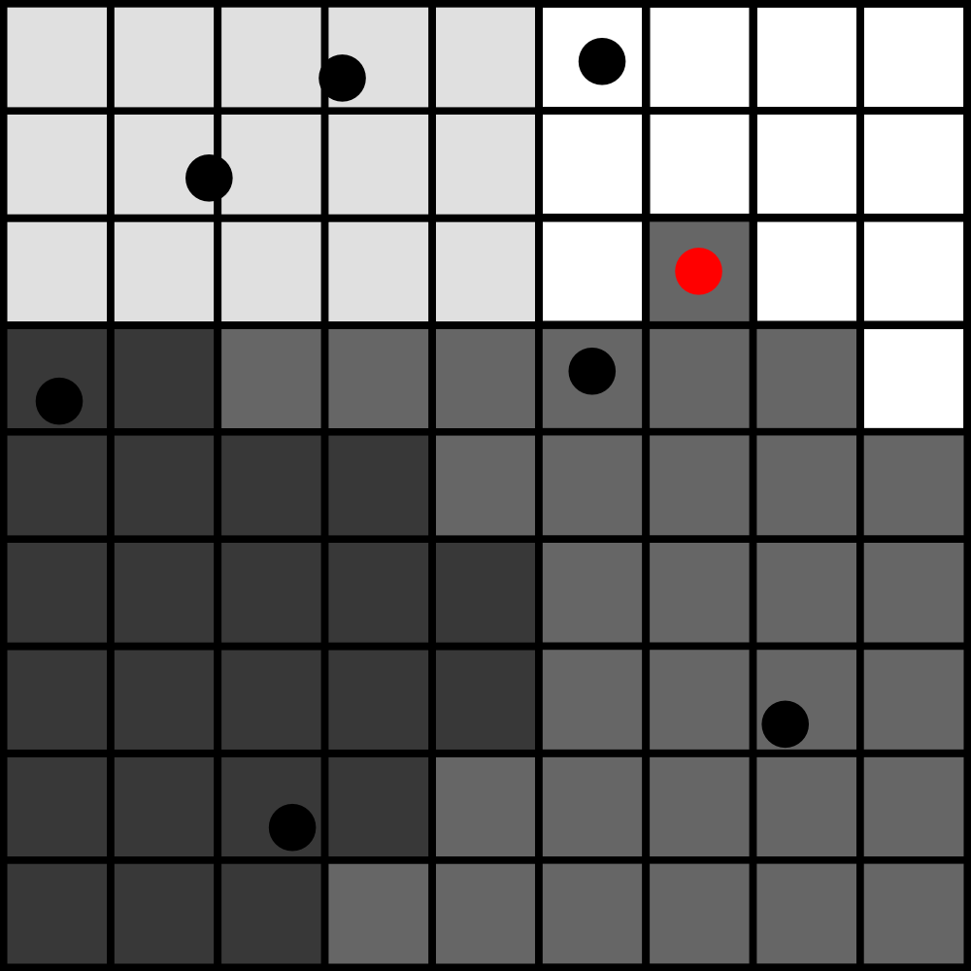
Exemplo de divisão em células

Slide 9
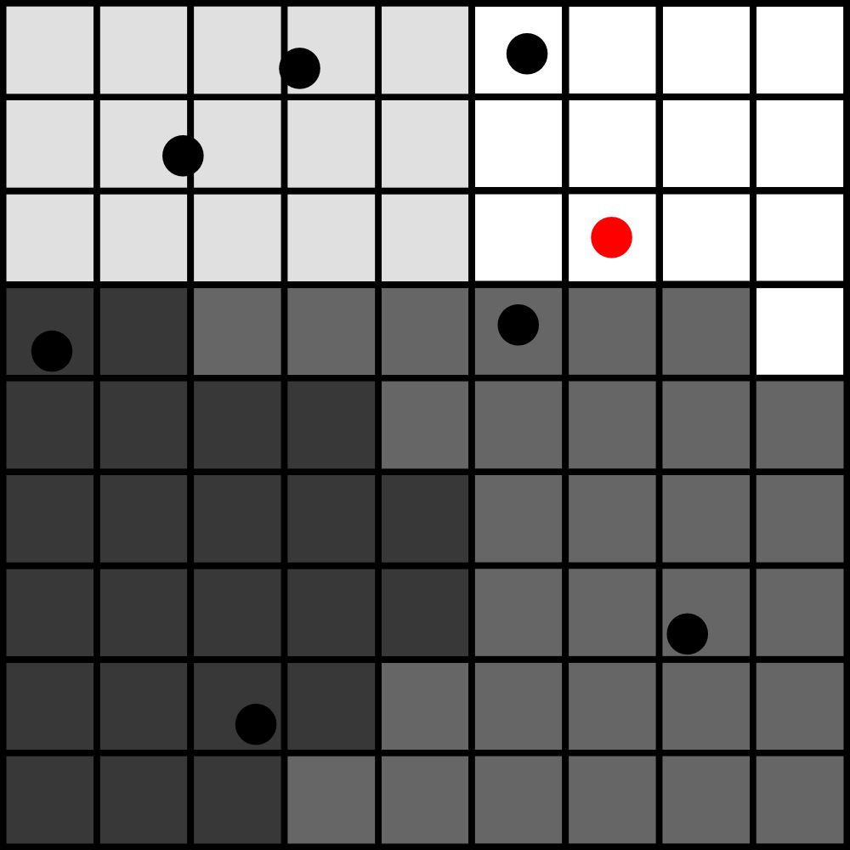
Exemplo de divisão em células

Slide 10
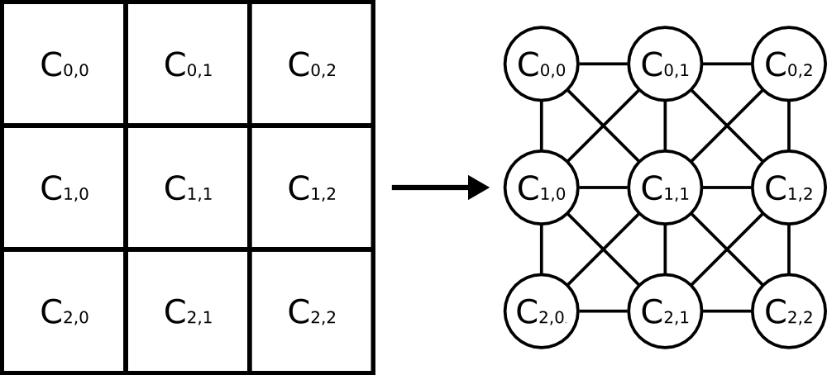
Exemplo de divisão em células
[Bezerra e Geyer, 2009] :
uso de algoritmo para particionamento de grafo (Progrega);
e transferência de células para servidores cuja carga se
aproximaria mais de sua parcela ideal (BFBCT)
[Ahmed e Shirmohammadi, 2008] :
busca por células isoladas
(menor aglomeradode células do mesmo servidor)

Slide 11
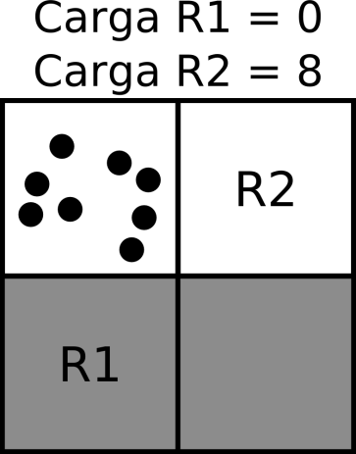
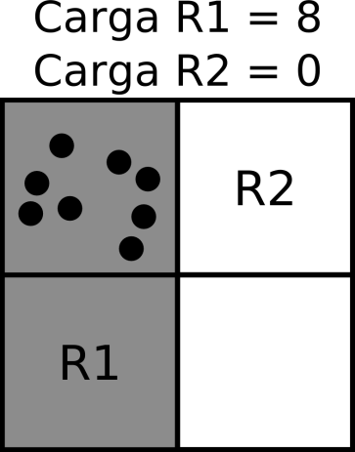
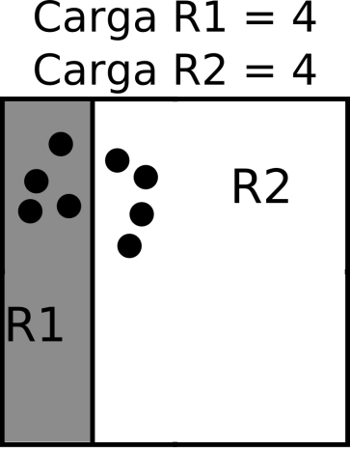
Granularidade da distribuição
Células
KD-TREE

Slide 12
Abordagem proposta
KD-Tree
  Divisão inicial
    A cada passo é definida uma coordenada de divisão que reparta o conjunto de avatares em dois conjuntos de carga semelhante
  Rebalanceamento
    As coordenadas x e y das linhas de divisão são modificadas
    Feito primeiro no nível das folhas, partindo do corte entre a região sobrecarregada e sua região vizinha
    Percorre-se a árvore enquanto a divisão não satisfizer o critério de balanceamento

Slide 13
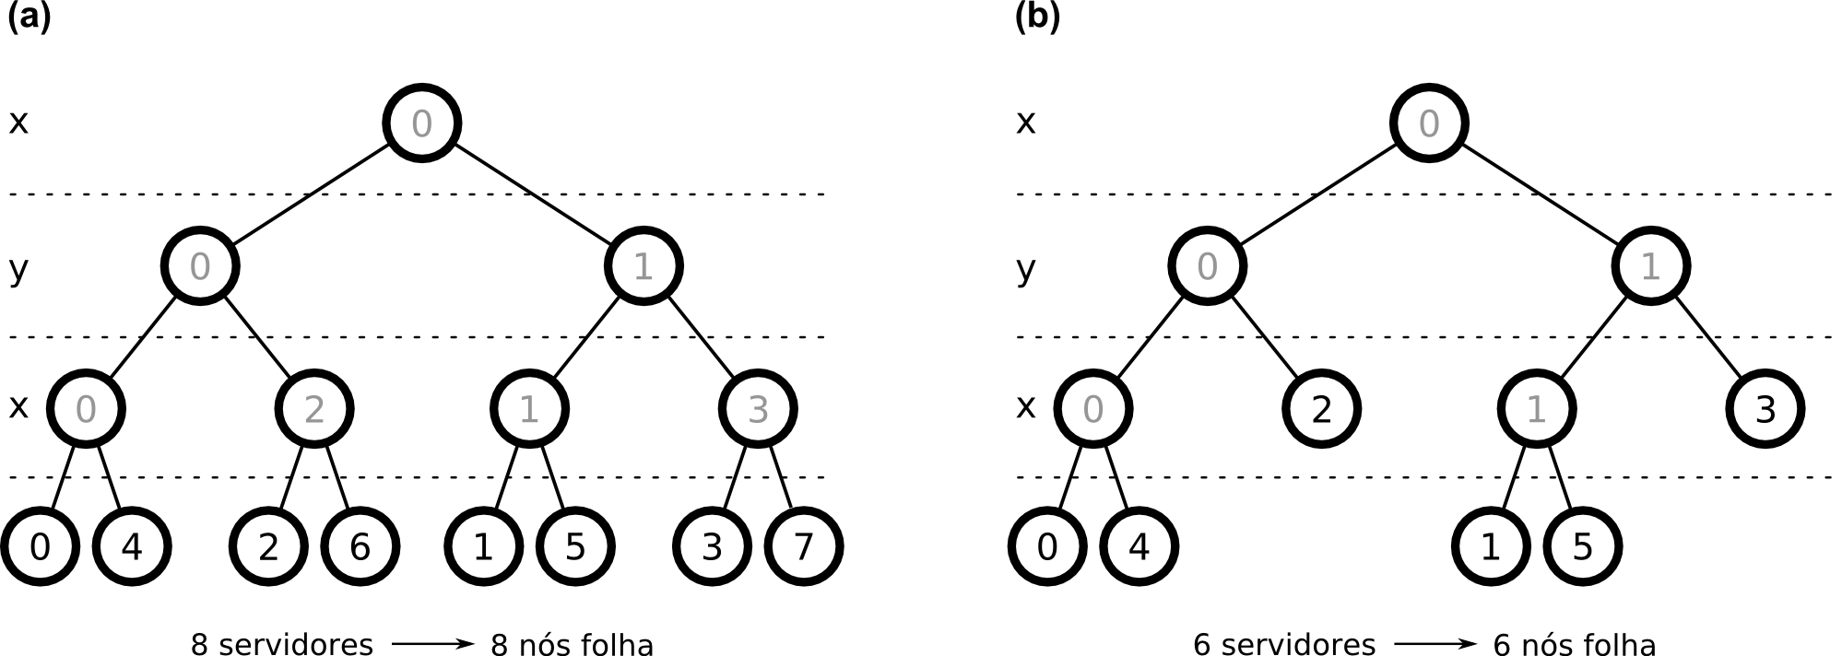
Criação da kd-tree
Construção simples da árvore balanceada
filho_esquerda = new nó(id, nível + 1);
filho_esquerda = new nó(id + 2^{nível}, nível + 1);

Slide 14
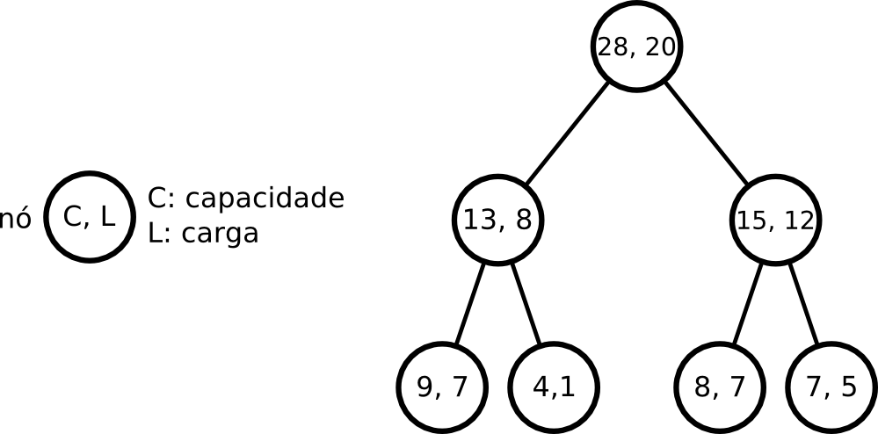
Informações nos nós da árvore
Além da coordenada de divisão, cada nodo armazena:
  Capacidade
  Carga
A capacidade de um nodo é igual à soma das capacidades de seus dois filhos (o mesmo para a carga)
Cada nó folha é associado a uma região e a um servidor
  Carga e capacidade são os mesmos do servidor associado

Slide 15
Rebalanceamento
Um servidor está sobrecarregado quando o nó correspondente na kd-tree tem uma carga maior que sua capacidade
  Sobe-se recursivamente na árvore, até encontrar um nó ancestral com capacidade maior ou igual à carga, ou chegar à raiz
    Requisita-se a lista de avatares, carga e capacidade dos servidores servindo a região associada a cada nó visitado
  Ajusta-se a coordenada de divisão do nó de forma a balancear a carga entre as duas sub-árvores filhas dele
  Os filhos desse nó são percorridos recursivamente, reajustando as coordenadas de divisão e rebalanceando, conforme necessário
Se atingir a raiz e não houver capacidade suficiente, rebalanceie de qualquer modo para manter os servidores igualmente sobrecarregados

Slide 16
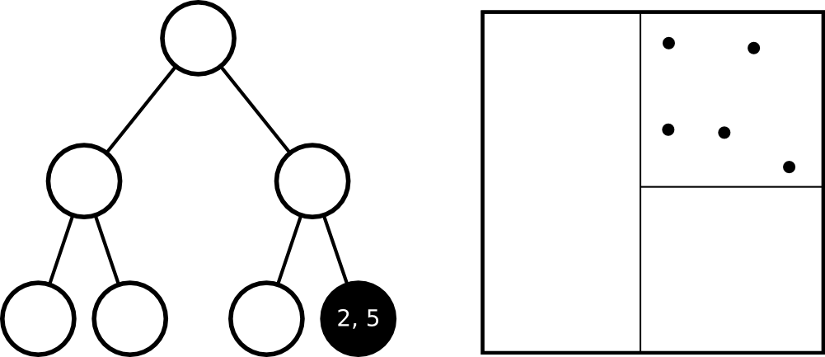
Exemplo (1/5)

Slide 17
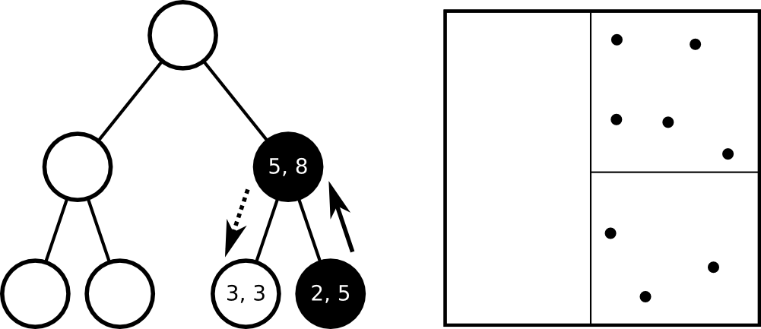
Exemplo (2/5)

Slide 18
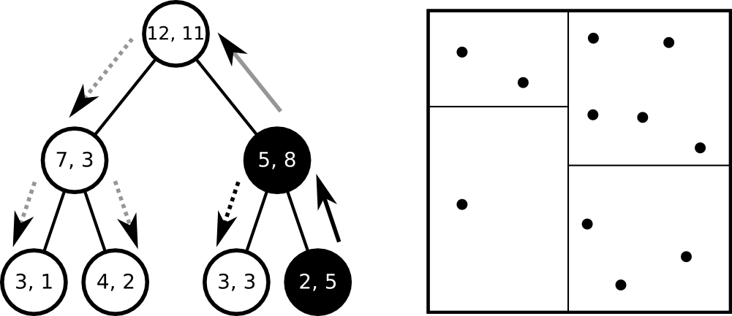
Exemplo (3/5)

Slide 19
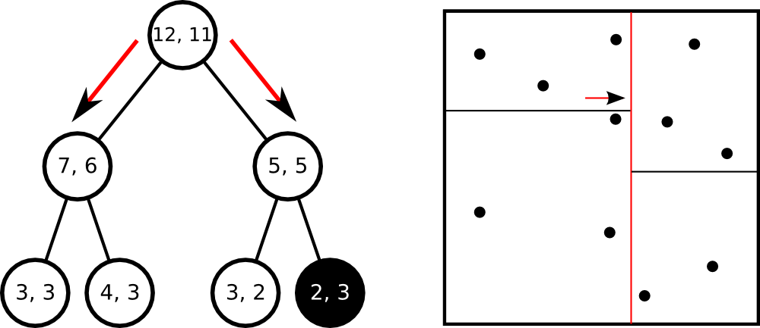
Exemplo (4/5)

Slide 20
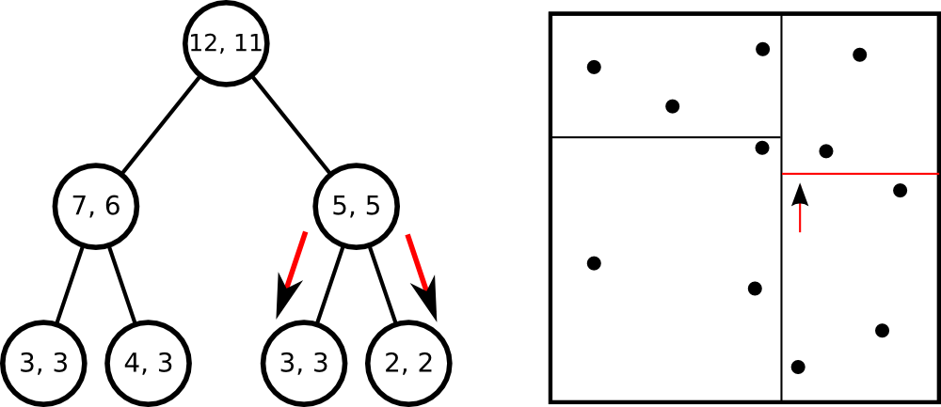
Exemplo (5/5)

Slide 21
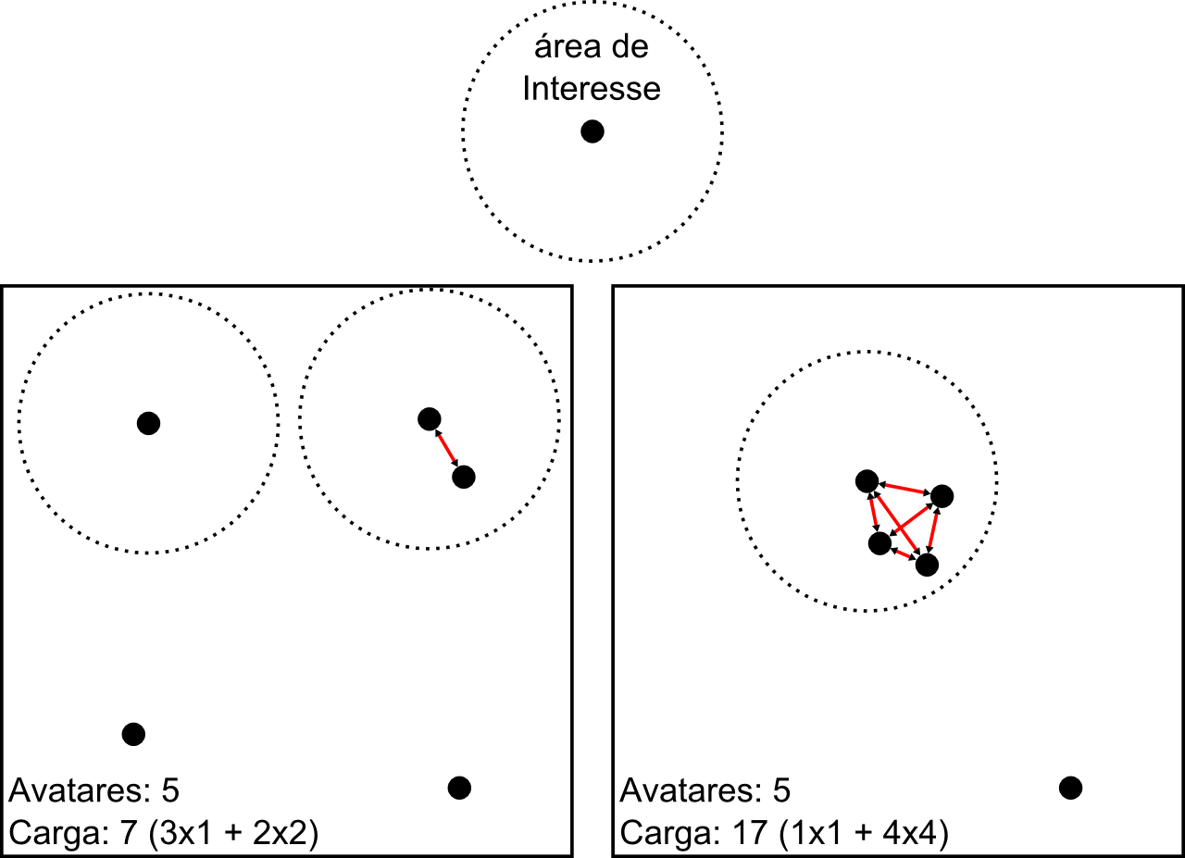
Cálculo da carga em um MMOG
A carga da região depende da distribuição dos avatares dos jogadores
Cada jogador deve receber atualizações de estado de seu próprio avatar e daqueles com quem interage

Slide 22
Simulações
Algoritmos simulados:
  KDTree
  Progrega (Bezerra e Geyer, 2009)
  BFBCT (Bezerra e Geyer, 2009)
  “Ahmed” (Ahmed e Shirmohammadi, 2008)
Parâmetros:
  Sistema com 8 servidores, com recursos heterogêneos
  750 avatares
  Área de 750x750 u.a.
Duas situações:
  Com hotspots (pontos ao redor dos quais os jogadores se concentram)
  Sem hotspots (distribuição mais ou menos uniforme dos avatares no ambiente)

Slide 23
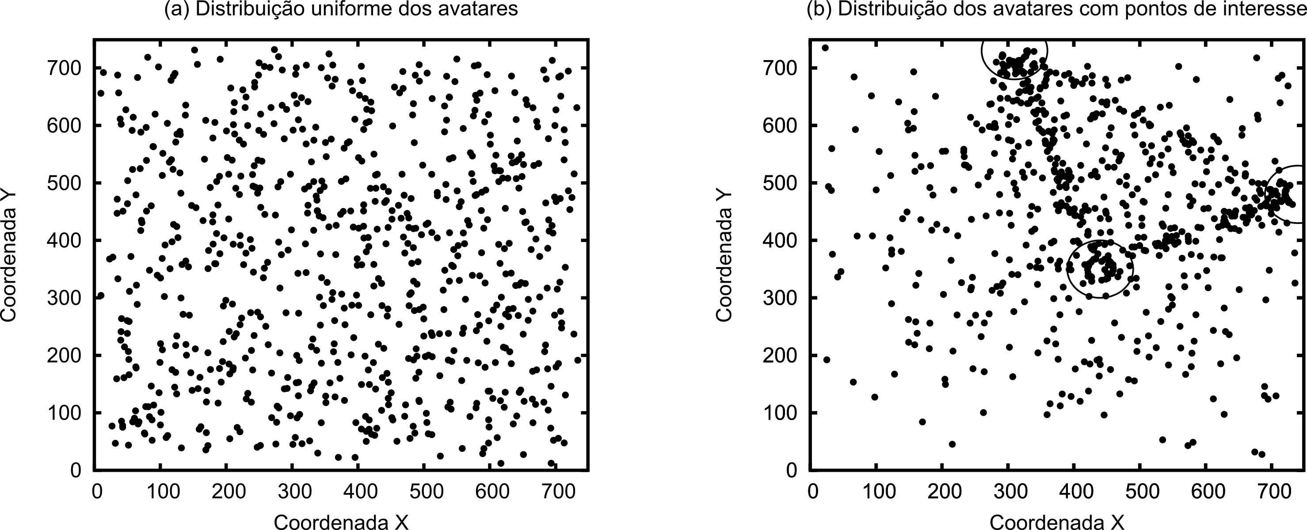
Movimentação dos avatares com e sem hotspots

Slide 24
Métricas utilizadas
Proporcionalidade da distribuição de carga
  Após um rebalanceamento, a parcela de carga de um servidor deve ser proporcional à sua parcela de recursos no sistema
Migrações de jogadores
  Muitas divisões entre regiões e muitos rebalanceamentos causam desconexões e reconexões de jogadores de um servidor para outro
Overhead da distribuição
  Jogadores interagindo, porém conectados a servidores diferentes, causam uma carga adicional no sistema

Slide 25
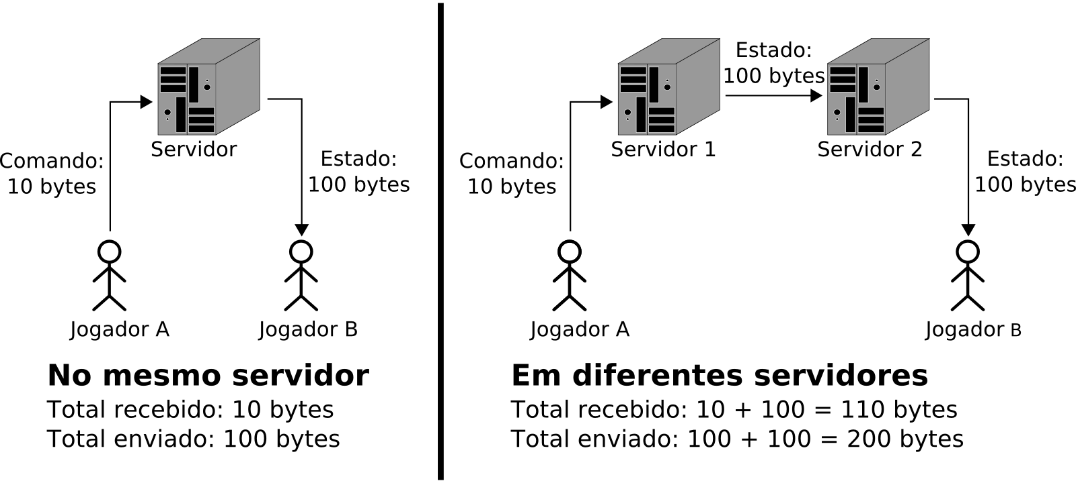
Overhead

Slide 26
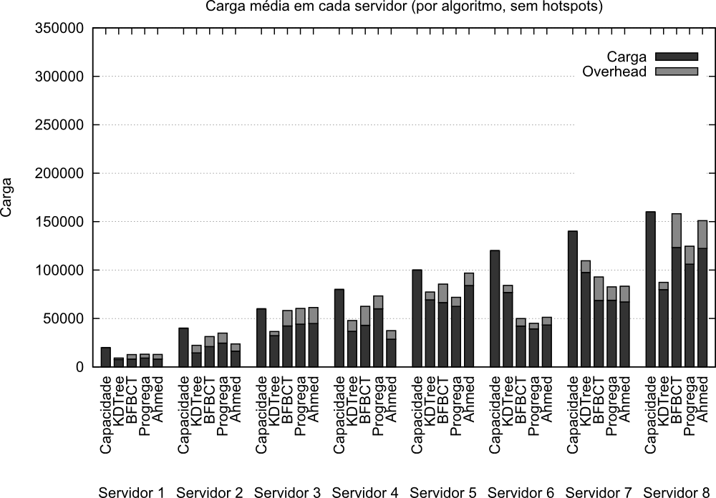
Distribuição – sem hotspots

Slide 27
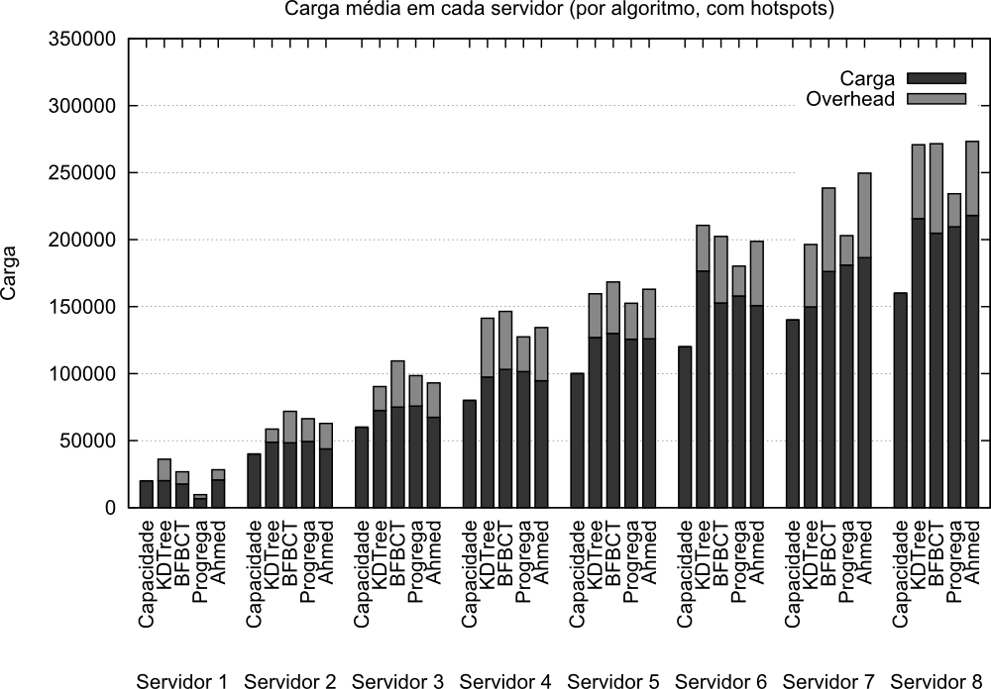
Distribuição – com hotspots

Slide 28
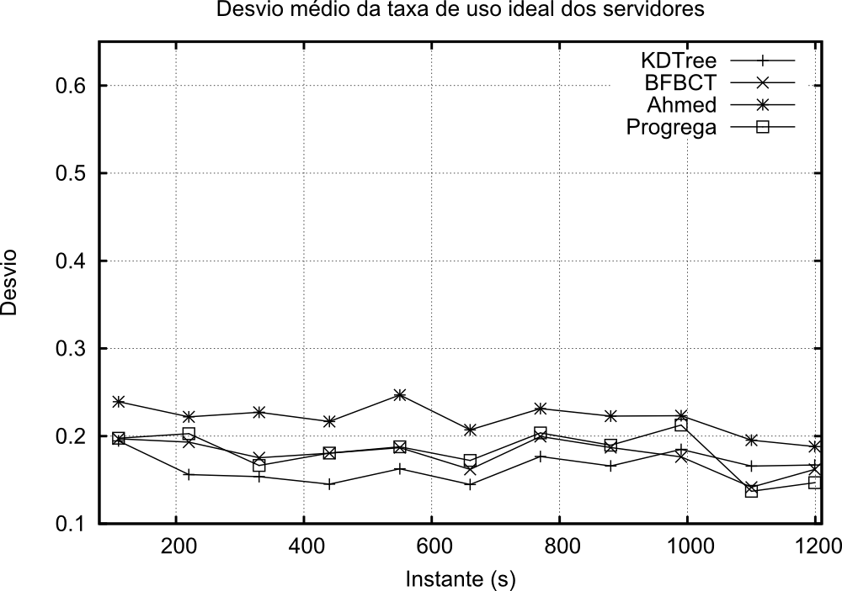
Desvio do uso ideal – sem hotspots
1. KDTree
2. BFBCT
3. Progrega
4. Ahmed

Slide 29
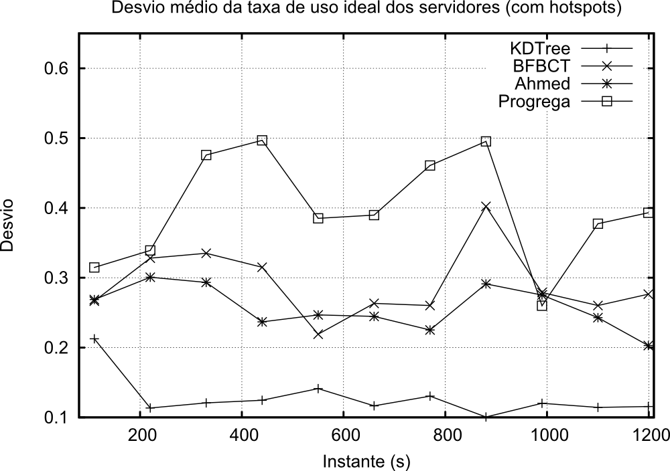
Desvio do uso ideal – com hotspots
1. KDTree
2. Ahmed
3. BFBCT
4. Progrega

Slide 30
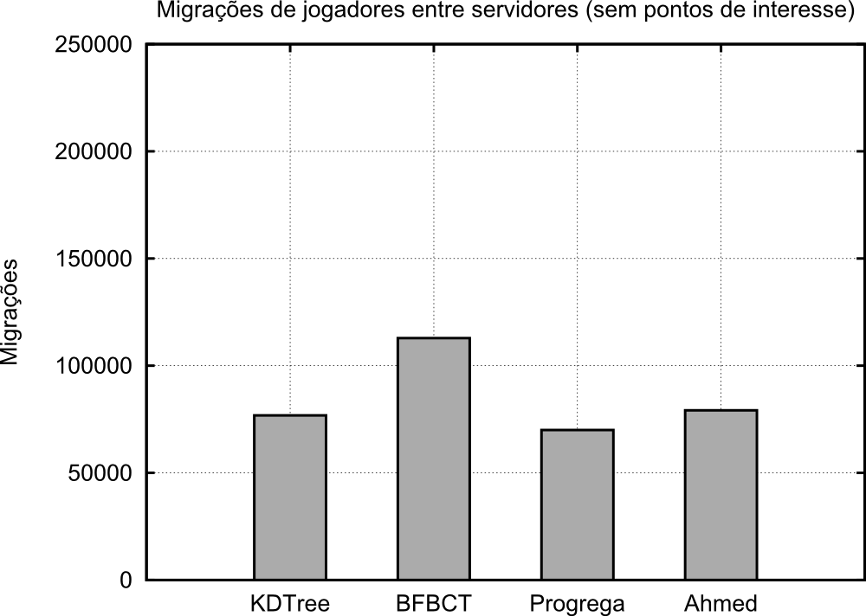
Migrações de jogadores entre servidores – sem hotspots
1. Progrega
2. KDTree
3. Ahmed
4. BFBCT

Slide 31
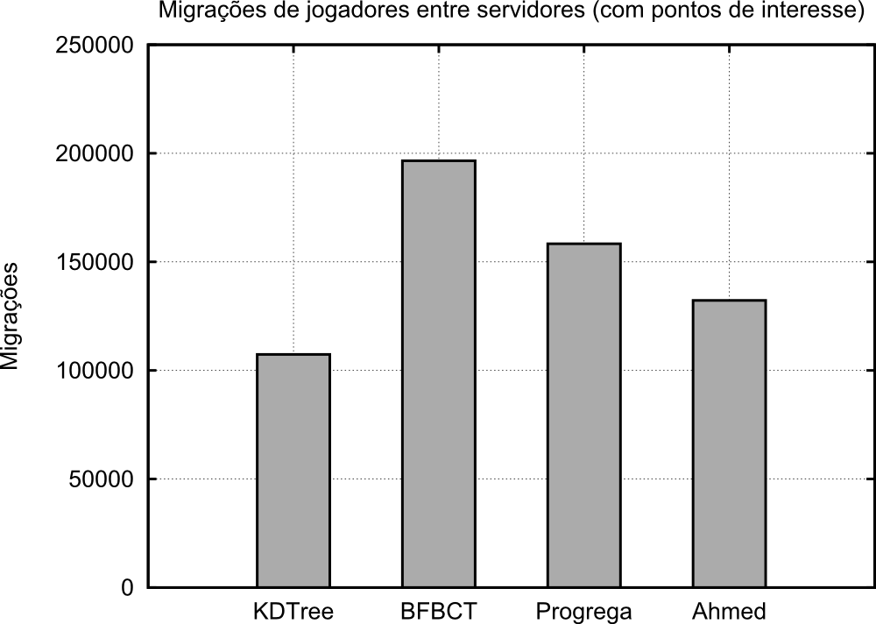
Migrações de jogadores entre servidores – com hotspots
1. KDTree
2. Ahmed
3. Progrega
4. BFBCT

Slide 32
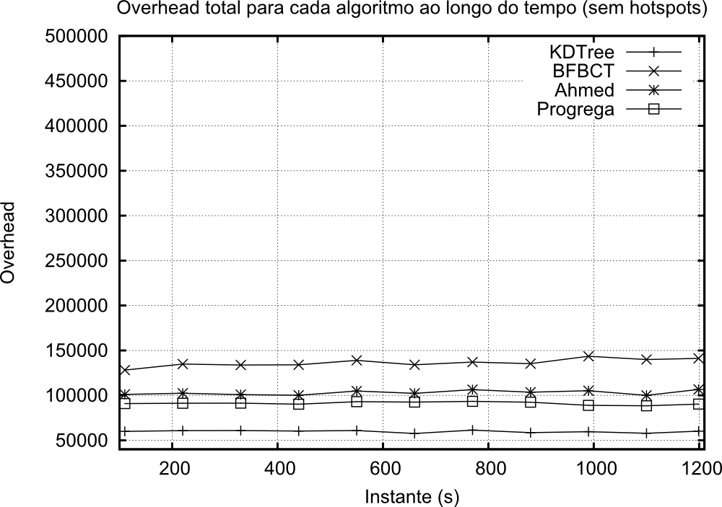
Overhead – sem hotspots
1. KDTree
2. Progrega
3. Ahmed
4. BFBCT

Slide 33
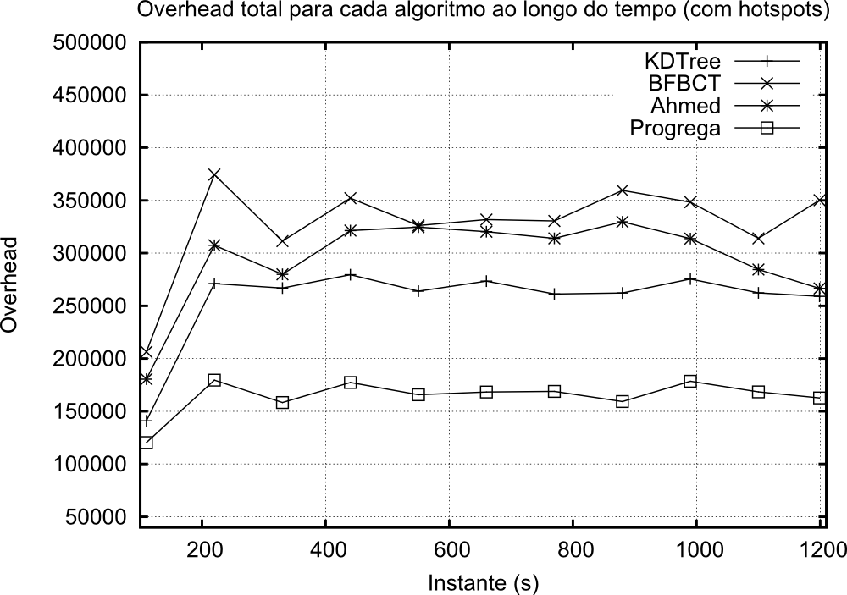
Overhead – com hotspots
1. Progrega
2. KDTree
3. Ahmed
4. BFBCT

Slide 34
Conclusões
O uso da kd-tree proporcionou algumas vantagens:
  Granularidade mais fina que a grade de células
  Distribuição mais próxima do “ideal”
  Redução do número de migrações de jogadores
  Redução do overhead
  Simplicidade no balanceamento, utilizando recursão
Possíveis trabalhos futuros:
  Desenvolver um algoritmo que considere o overhead
  Associar cada servidor a mais de um nó-folha da kd-tree
    Maior flexibilidade para a área gerenciada por aquele servidor

Slide 35
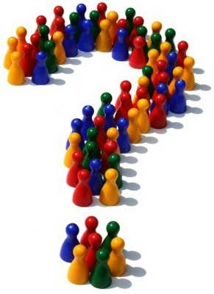
fim.
Obrigado!
Perguntas?

